Slide 1
TeleHjerte
Tilbuddet i Fælles Telemedicin Syd

Slide 2

TeleHjerte – National telemedicinsk indsats
TeleKOL til borgere med Kronisk Obstruktiv Lungesygdom (KOL) var den første nationale udrulning af en hjemmemonitoreringsindsats. TeleKOL tilbydes nu til alle relevante borgere i Syddanmark.
Med økonomiaftalerne for 2021 blev regeringen, KL og Danske Regioner enige om udbredelse af telemedicin til mennesker med hjertesvigt.
TeleHjerte blev dermed det andet diagnoseområde til national udrulning.
TeleHjerte tilbydes nu til alle relevante borgere i Syddanmark.
Implementeringen af TeleKOL og TeleHjerte i Syddanmark sker i samarbejde mellem de 22 kommuner, de 4 sygehuse og almen praksis.

Slide 3

Formålet med TeleHjerte
National udbredelse af telemedicin til borgere med hjertesvigt forventes at kunne være til gavn for både borgere og samfund.
Det kan ske ved implementering af digitale velfærdsløsninger og telemedicin i kommunerne, som sammen med de eksisterende hjertesvigtsklinikker og praktiserende læger kan fremme den enkelte borgers forståelse af hjertesvigt og potentielt ændre dennes handlemønstre på egne symptomer på hjertesvigt.
Herved kan borgeren undgå forværring af sygdom samt opnå tryghed og øget livskvalitet.
Afledt heraf kan der potentielt følge færre og/eller kortere konsultationer, indlæggelser og genindlæggelser.
Kilde:
Sundhedsstyrelsen: "Telemedicin til mennesker med hjertesvigt - Anbefalinger til målgruppe, sundhedsfagligt indhold, ansvar og samarbejde”, 2020

Slide 4

Fakta om hjertesvigt (1)
I Danmark lever ca. 62.000 mennesker aktuelt (2020) med hjertesvigt, og ca. 12.000 nye tilfælde tilkommer årligt. Som følge af den demografiske udvikling, hvor flere lever længere, forventes det, at flere borgere i fremtiden kommer til at leve med hjertesvigt.
Hjertesvigt er et klinisk syndrom, som er karakteriseret ved typiske symptomer såsom åndenød, perifer væskeophobning og træthed.
Disse symptomer kan skyldes, at hjertet ikke er i stand til at pumpe nok blod rundt i kroppen, hvilket sædvanligvis afsløres ved en ultralydsskanning af hjertet (ekkokardiografi).
Hjertesvigt kan udvikle sig gradvist eller helt akut og være en umiddelbar følge af akut hjertesygdom.
Den hyppigste årsag til hjertesvigt er åreforkalkning med dårlig blodforsyning til hjertemuskulaturen (iskæmisk hjertesygdom, fx blodprop i hjertet). Andre årsager omfatter forhøjet blodtryk, hjerteklapsygdom, visse genetiske årsager samt sygdomme i hjertemuskulaturen (myokardit, aflejringssygdomme).

Slide 5

Fakta om hjertesvigt (2)
Risikoen for at udvikle hjertesvigt stiger med alderen, og flere mænd end kvinder får sygdommen. Således forekommer ca. 45% af alle nye tilfælde af hjertesvigt hos mænd, efter de er fyldt 75 år.
Mennesker, der lever med hjertesvigt, oplever ofte psykiske reaktioner med utryghed og nedsat livskvalitet.
Hjertesvigt er forbundet med en høj dødelighed, og det estimeres, at den aldersstandardiserede 1- års mortalitet er ca. 15 %. Årligt dør ca. 1.300 mennesker af hjertesvigt, primært borgere over 85 år.
Omkring halvdelen af mennesker med hjertesvigt har andre kroniske sygdomme, og nogle kombinationer af sygdomme er mere udbredte. Således har ca. 25 % af mennesker med hjertesvigt samtidig KOL og/eller type 2-diabetes, hvilket især skyldes, at hjertesygdom er en hyppig følgesygdom til disse sygdomme.
Hjertesvigt er forbundet med betydelig aktivitet i sundhedsvæsenet. En patient med hjertesvigt er i gennemsnit i kontakt med sundhedsvæsenet 33 gange om året, og heraf udgør besøg hos praktiserende læge de fleste gange efterfulgt af ambulant behandling. Til sammenligning har befolkningen generelt 13 kontakter i løbet af et år.
Kilde: Sundhedsstyrelsen: "Telemedicin til mennesker med hjertesvigt - Anbefalinger til målgruppe, sundhedsfagligt indhold, ansvar og samarbejde", 2020

Slide 6
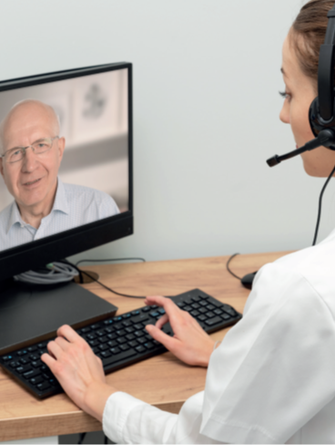
Hvad tilbydes borgeren med TeleHjerte?
Hvis en borger takker ja til TeleHjerte, modtager de en tablet samt måleudstyr, som de læres op i brugen af.
Borgeren skal så foretage sine egne målinger samt besvare spørgsmål vedrørende sine symptomer og løbende sende dem ind til den monitoreringsansvarlige sygeplejerske, som vil holde øje med målingerne på ugentlige fastsatte tidspunkter. På den måde følges udviklingen af sygdommen på tæt hold.
Den monitoreringsansvarlige sygeplejerske kan være ansat på hospitalet eller i kommunen, afhængigt af hvor borgeren er tilknyttet.
Det telemedicinske udstyr giver også mulighed for videomøder og kommunikation via telefon/besked.

Slide 7
Inklusionskriterier
diagnosen er stillet ved ekkokardiografi
borgeren er i behandling eller motiveret for behandling
borgeren forventes på sigt at kunne forstå og handle på egne, målte værdier, evt. med støtte fra pårørende eller sundhedsfaglig medarbejder efter forudgående aftale
borgeren er placeret i NYHA-kategorierne 2-4
borgeren er interesseret i at deltage ift. det tekniske set-up
borgeren har fast bopæl og er tilknyttet en almen praksis i Region Syddanmark (kan dog fraviges lokalt efter aftale)
borgeren er diagnosticeret med klassisk hjertesvigt dvs. med EF på 40% eller lavere
borgeren skal være i stand til at afgive informeret samtykke
Derudover er det muligt at inkludere patienter med hjertesvigt, som ikke opfylder inklusionskriterierne, men som ud fra en klinisk vurdering skønnes at kunne have effekt af tilbuddet.

Slide 8
Eksklusionskriterier
borgeren er ikke i stand til at forstå og kommunikere på dansk
borgeren har en svær kognitiv svækkelse, fx ved demens eller svære følger efter apopleksi, syns-, høre-, talehandicap
borgeren er multisyg, hvor hjertesvigt ikke er den dominerende sygdom
borgeren har ikke mulighed for telefonisk kontakt/adgang til telefon eller bor hvor der er manglende netværksdækning
Ud over ovennævnte skal det bemærkes, at komorbiditet generelt ikke er et eksklusionskriterie ligesom det i mange tilfælde heller ikke er et eksklusionskriterie, at patienten befinder sig i den palliative fase.
Det telemedicinske tilbud skal desuden være hensigtsmæssigt og praktisk muligt at etablere og gennemføre.

Slide 9

Hvilke målinger skal borgeren lave, og hvor ofte skal de sendes?
Opstartsfasen:
Borger måler vægt, blodtryk, puls dagligt i 14 dage.
Efterfølgende:
Borger måler 1-2 gange ugentligt ved forløb i kommunen. Ved forløb i hjertesvigtsklinikken måles som udgangspunkt hyppigere.
Sygdomsspecifikke spørgsmål besvares derudover løbende.
Borger kan altid tage ekstra målinger, men den monitoreringsansvarlige sygeplejerske ser dem først på aftalte tider.
Ved akut opstået sygdom skal borgeren bruge de almindelige kommunikationskanaler dvs. egen læge, vagtlæge eller 112.

Slide 10

Hvorfor er det et relevant tilbud?
Borgeren får undervisning og redskaber til bedre at kunne håndtere sin sygdom og vil dermed kunne indgå i en mere kvalificeret dialog om sit helbred, samt opnå større egenmestring.
Borgeren vil i mange tilfælde kunne blive hjemme, men samtidig have en tæt kontakt til sundhedsvæsenet, hvilket kan give dem og deres pårørende en øget tryghed i en hverdag med hjertesvigt.
De fortløbende data vil også kunne bruges til at give et bedre grundlag for behandling.
Den monitoreringsansvarlige sygeplejerske, får et bedre overblik over sygdomsudviklingen hos den enkelte og vil i højere grad kunne differentiere i indsatsen og bruge tid på dem, der har de største behov.

Slide 11
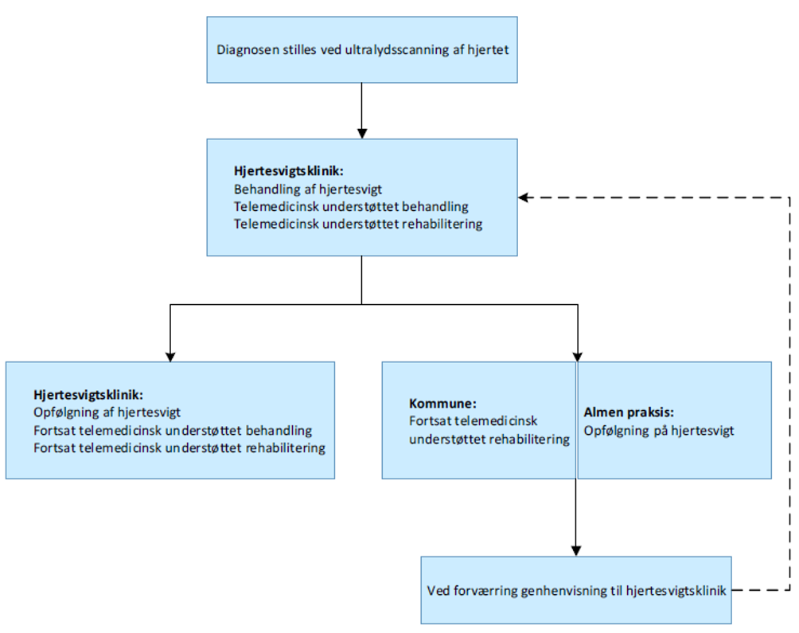
Hvem gør hvad?
Tilbuddet vil blive administreret af sygehus eller kommune.
Almen praksis’ rolle er at henvise til tilbuddet og eventuelt justere grænseværdier.
Behandlingsansvaret er enten placeret på sygehus eller almen praksis.
Se mere udspecificeret rolle- og ansvarsfordeling på næste slide.
Kilde:
Sundhedsstyrelsen: "Telemedicin til mennesker med hjertesvigt - Anbefalinger til målgruppe, sundhedsfagligt indhold, ansvar og samarbejde", 2020

Slide 12
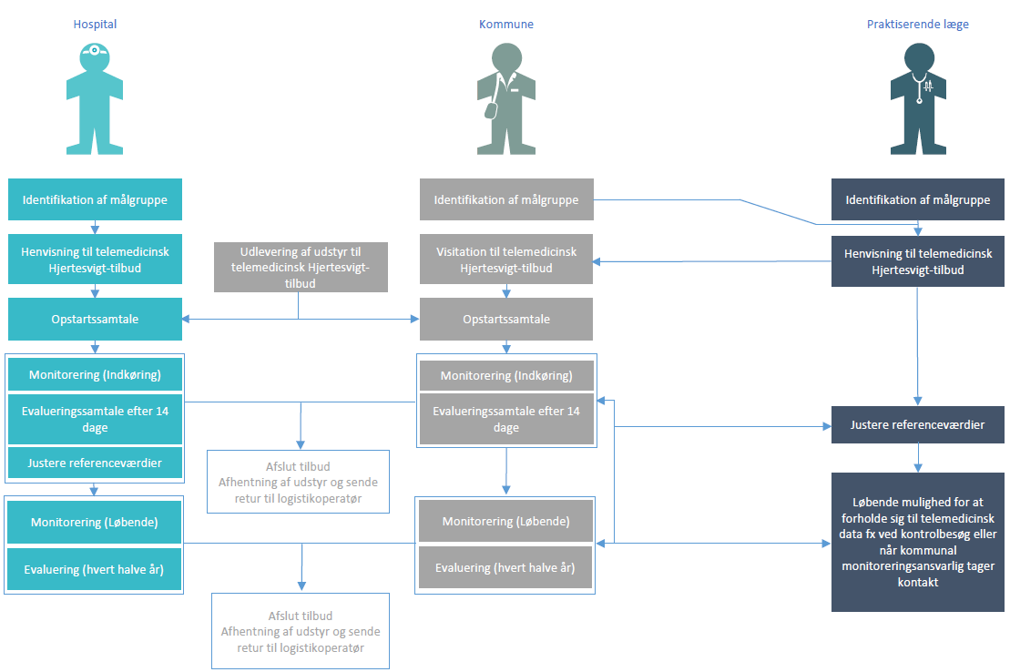
Flowdiagram for telemedicinsk hjemmemonitorering til hjertesvigtspatienter

